Slide 1
Бомбические напитки из локального сырья
Красноярск, 2024

Slide 2
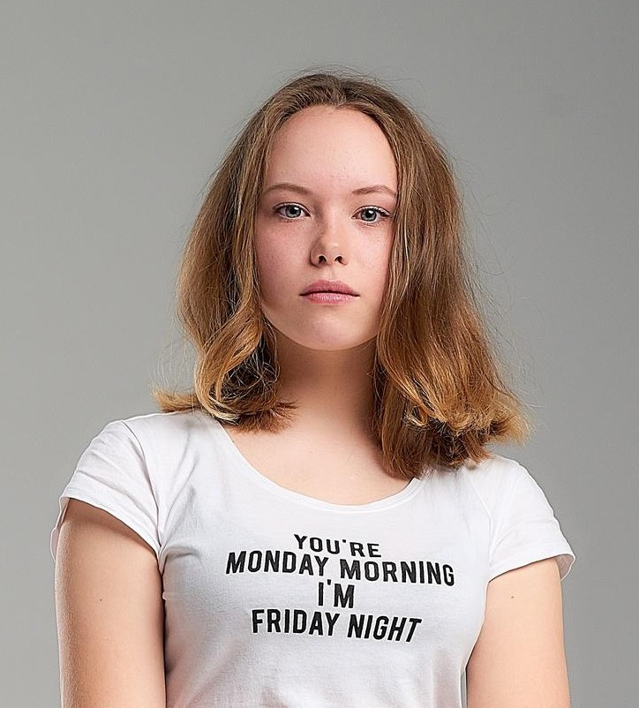
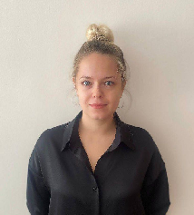
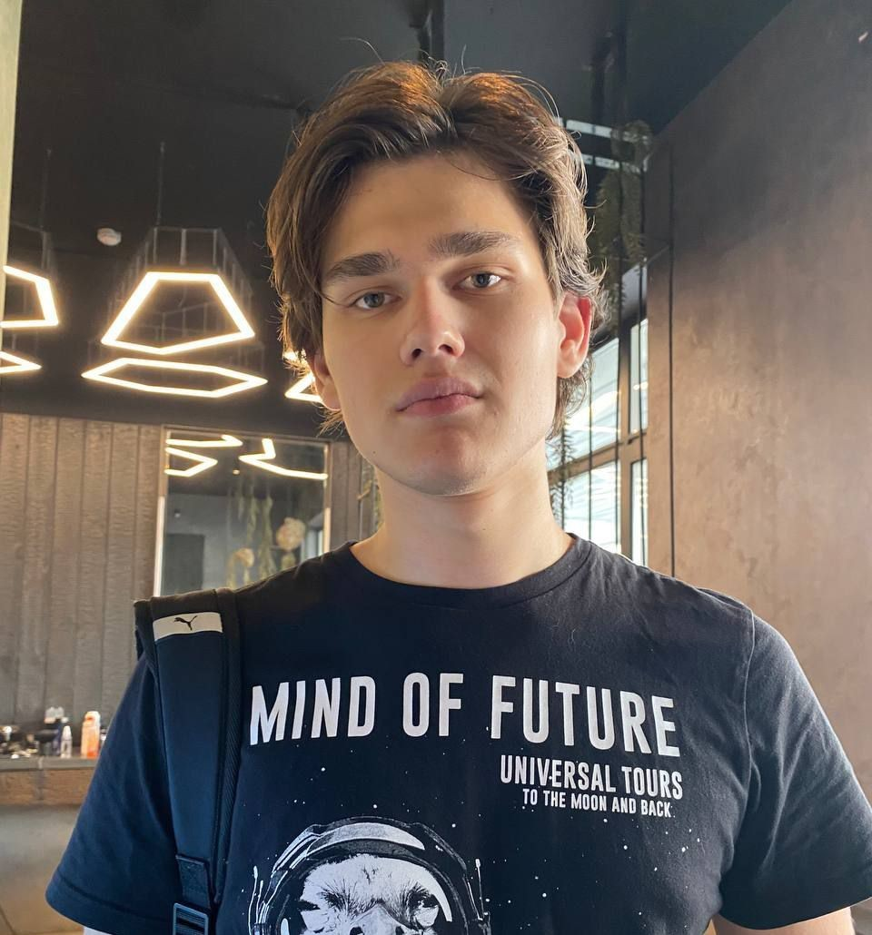
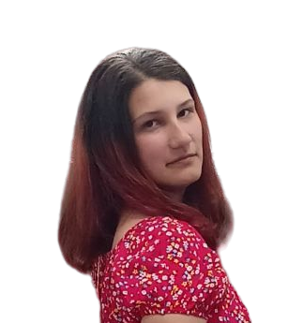
Команда
Шахова Виктория
Черемных Дарья Андреевна
Руководитель проекта
Лидер проекта
Давыдов Денис
Нигматуллина Софья
Генератор идей, корректировщик
Технолог

Slide 3
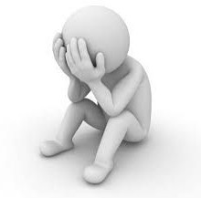
Проблема: здоровья и нехватки витаминов
Цель: решение проблемы населения путем введения новых технологий производства в рынок напитков и последующее расширение ассортимента.
Задачи: (с ожидаемыми результатами)
Анализ конкурентов (выявление сильных и слабых сторон, анализ ценообразования, анализ вида продвижения и удержания на рынке)
Разработка концепции, включая недочеты конкурентов
Разработка прототипа (технология на практике)
Примерные расчёты цены за unit
Выявление потенциальных партнеров (в дальнейшем-встреча для определения заинтересованности сторон и обговаривания условий сотрудничества)
Проведение Cos Dave, для дальнейшей корректировки хода проекта
Претендование на грант или подача заявления на государственную субсидию
Закупка оборудования
Проработка технологии производства, доведение до автоматизма и относительного идеала
Сертифицирование продукции, оформление документации
Выход на рынок
Окупаемость оборудования и выход к чистой прибыли

Slide 4
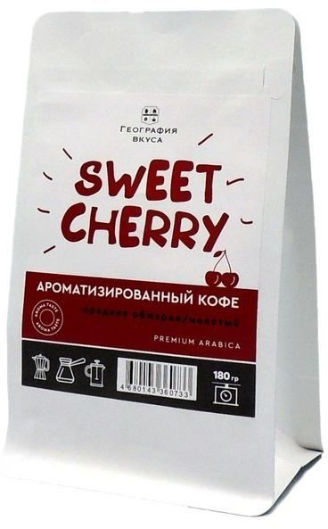
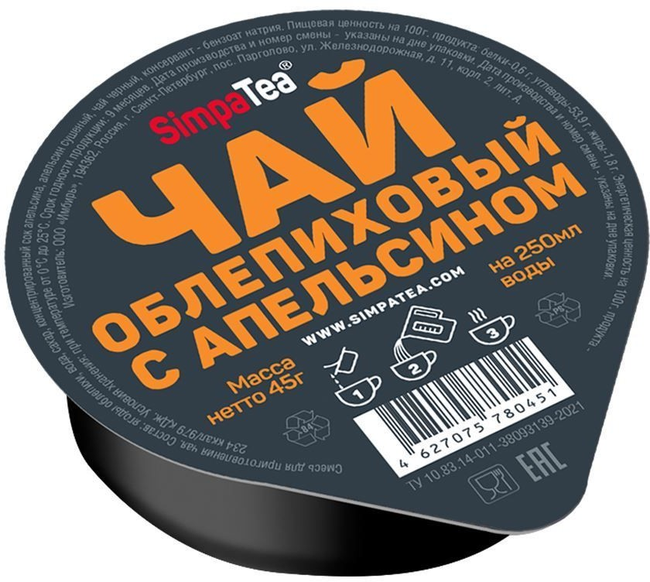
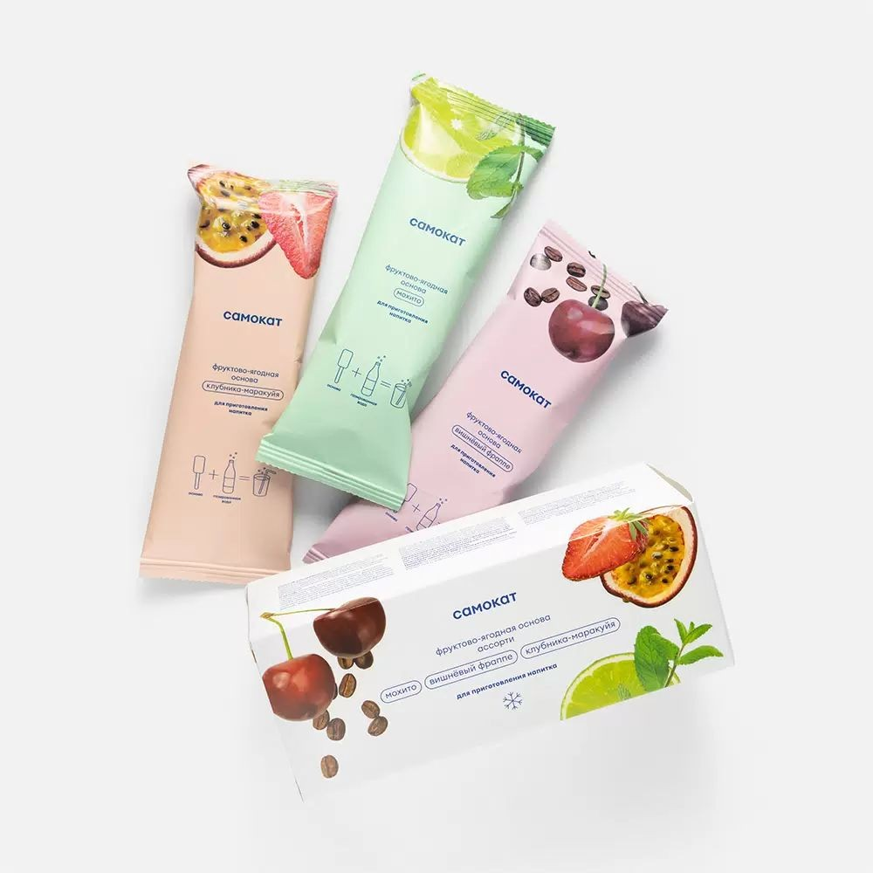
Конкуренты/аналоги
География вкуса: высокая цена
SimpaTea: у людей есть предрассудки о том, что если что-то полностью растворяется, то это не натуральное Самокат: остается осадок, не приятно пить, что-то плавает

Slide 5
Конкурентные преимущества
Универсальность(возможность создавать “свой вкус”)
Сохранение количества витаминов
Очень долгий срок хранения
Сохранение и насыщенность вкуса без использования химикатов(не знаю насколько это уместно, если мы сравниваем с ЗАМОРОЖЕННЫМИ чаями(наличие цельных ягод и т.п.))

Slide 6
Научный потенциал
При сублимационной сушке удалении влаги из продукта происходит за счет давления, в два этапа: возгонка льда из замороженного продукта и тепловая досушка в вакууме. Данный способ исключает негативное термическое воздействие на компоненты растительного сырья за счет того, что большая часть влаги удаляется из сырья в замороженном состоянии, а досушивание происходит при небольших температурах. Таким образом, качественные показатели, включающие химический состав и реологические свойства получаемого продукта, приближены к натуральному растительному сырью. Также стоит отметить, что сублимированные продукты в наименьшей степени подвержены микробиальной порче, так как отсутствуют условия развития микроорганизмов .

Slide 7
Дорожная карта проекта
Определение проблемы и анализ конкурентов
Определение каналов сбыта
Получение гранта или субсидии на оборудование и сырьё
Разработка концепции, создание и отработка технологии (прототип)
Встреча с потенциальными партнерами
Выход на рынок

Slide 8
Описание конкретного результат проекта (продукции/услуги)
Стартовый продукт:
Набор, состоящий из шести ячеек, которые наполнены ягодными и фруктовыми сублиматами (100 г). В набор входит брендированное сито и фильтр-пакеты.
Перспектива:
Разные линейки наборов:тематические (ягодные, цитрусовые, экзотические, новогодние и т.д.)

Slide 9
Расходы
закуп оборудования
закуп сырья + упаковка и брендирование
аренда помещения
реклама

Slide 10
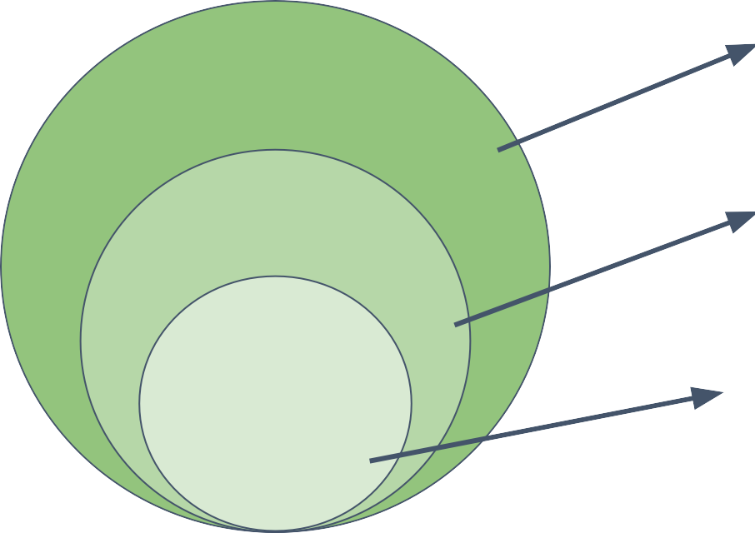
Рынок /Tam, Sam, Som
Tam:
11 млн людей покупающих продукты здорового питания
Ср.чек * посетителей залов и людей следящих за своим здоровьем в России * сколько ед.товар.покупает 1 посет/раз
Sam
650 тыс
Ср.чек * кол-во * шт/мес * в сред.трат * 12мес
\
300 тыс
Som
кол-во посетителей 1го фитнес-зала * сколько пос. уже покупает фитнес питание * сколько в красноярске фитнес- залов * 0,1
Срок окупаемости: 3 года
По оценкам международной организации Global Wellness Institute объем рынка health and wellness в России составляет почти 71,5 млрд. долларов, это 13-ая велнес-экономика в мире.

Slide 11
Риски
не актуальность
не урожай
повышение конкуренции

Slide 12
Доп.знания для команды
маркетинг
технология продукции общественного питания
финансовые модели
ораторское искусство и умение выступать на публике
эстетика и дизайн

Slide 13
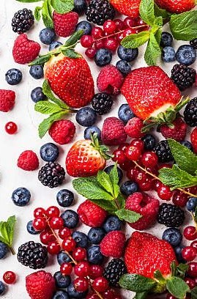
На здоровье не экономят!
Пишите!
На все вопросы ответим

